Slide 1


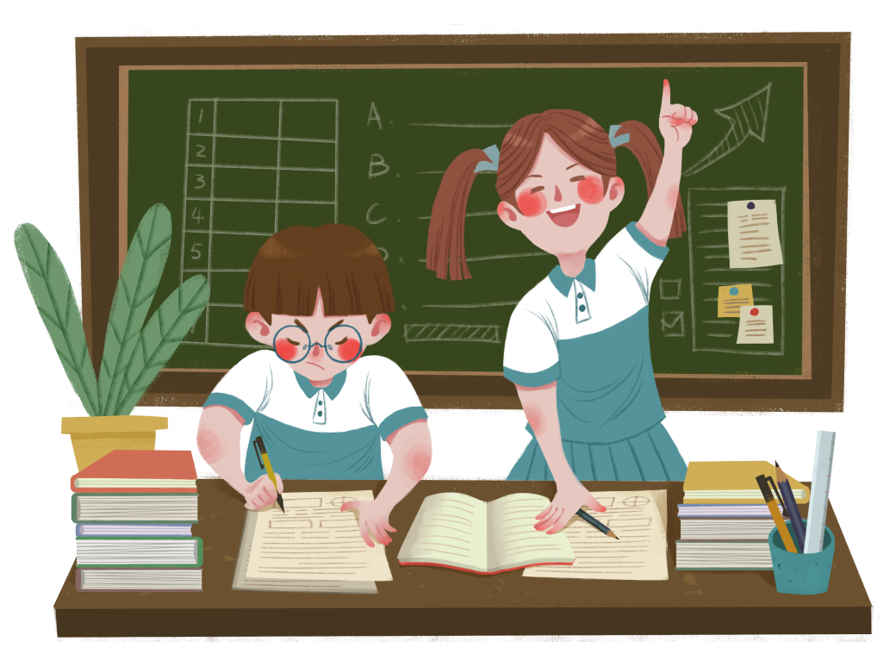




Thứ….ngày….tháng….năm….
(Tiết 3)

Slide 2







Slide 3




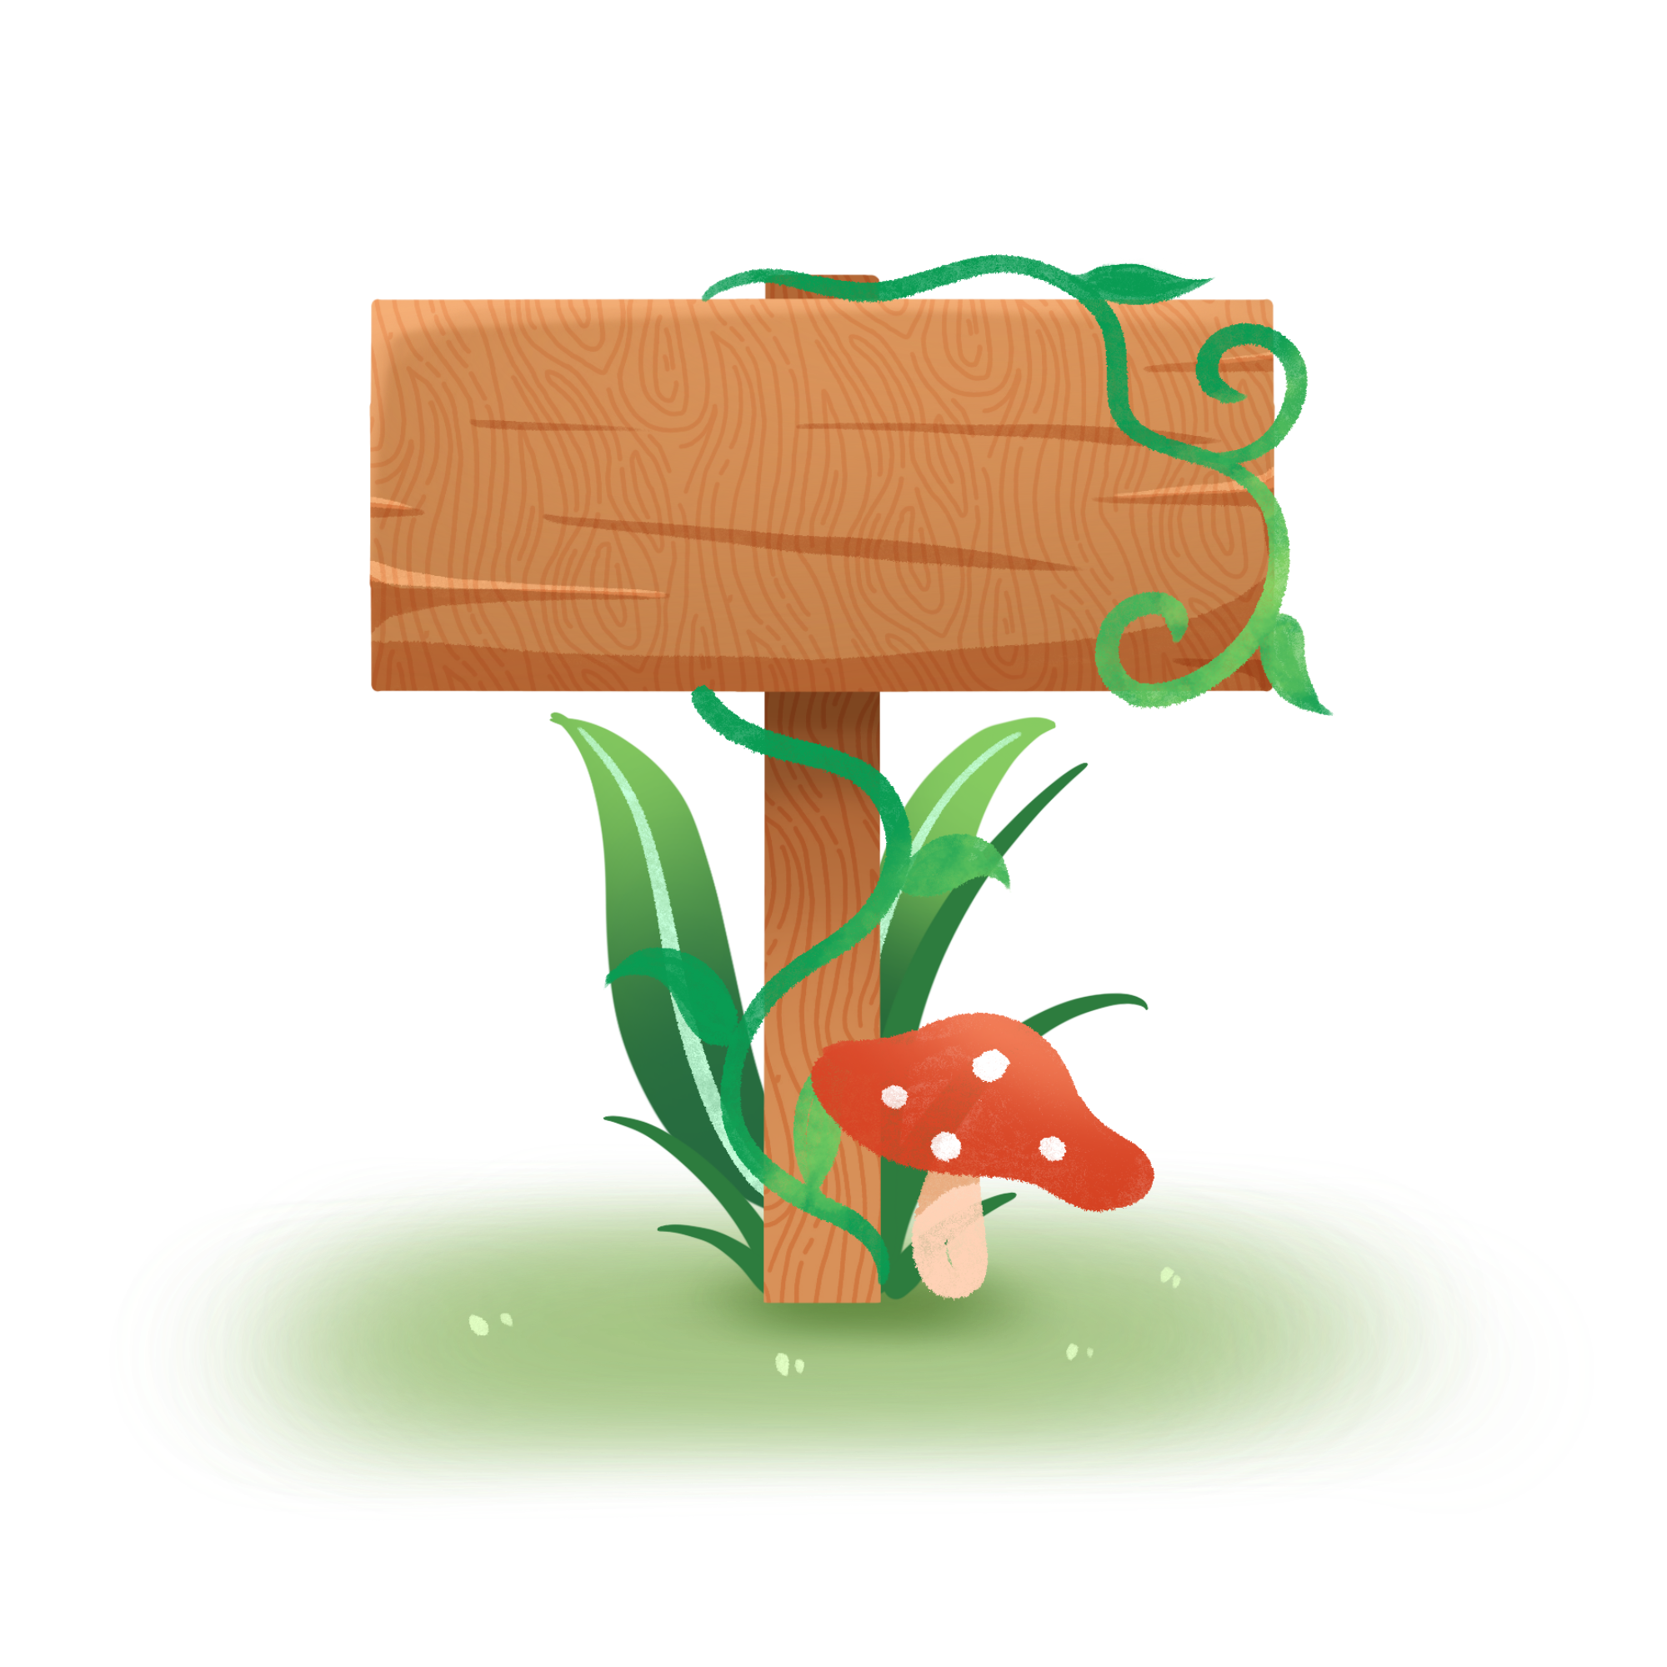
Học tiếp
TRÒ CHƠI

Slide 4



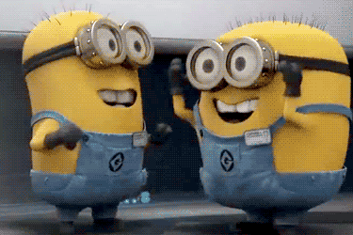


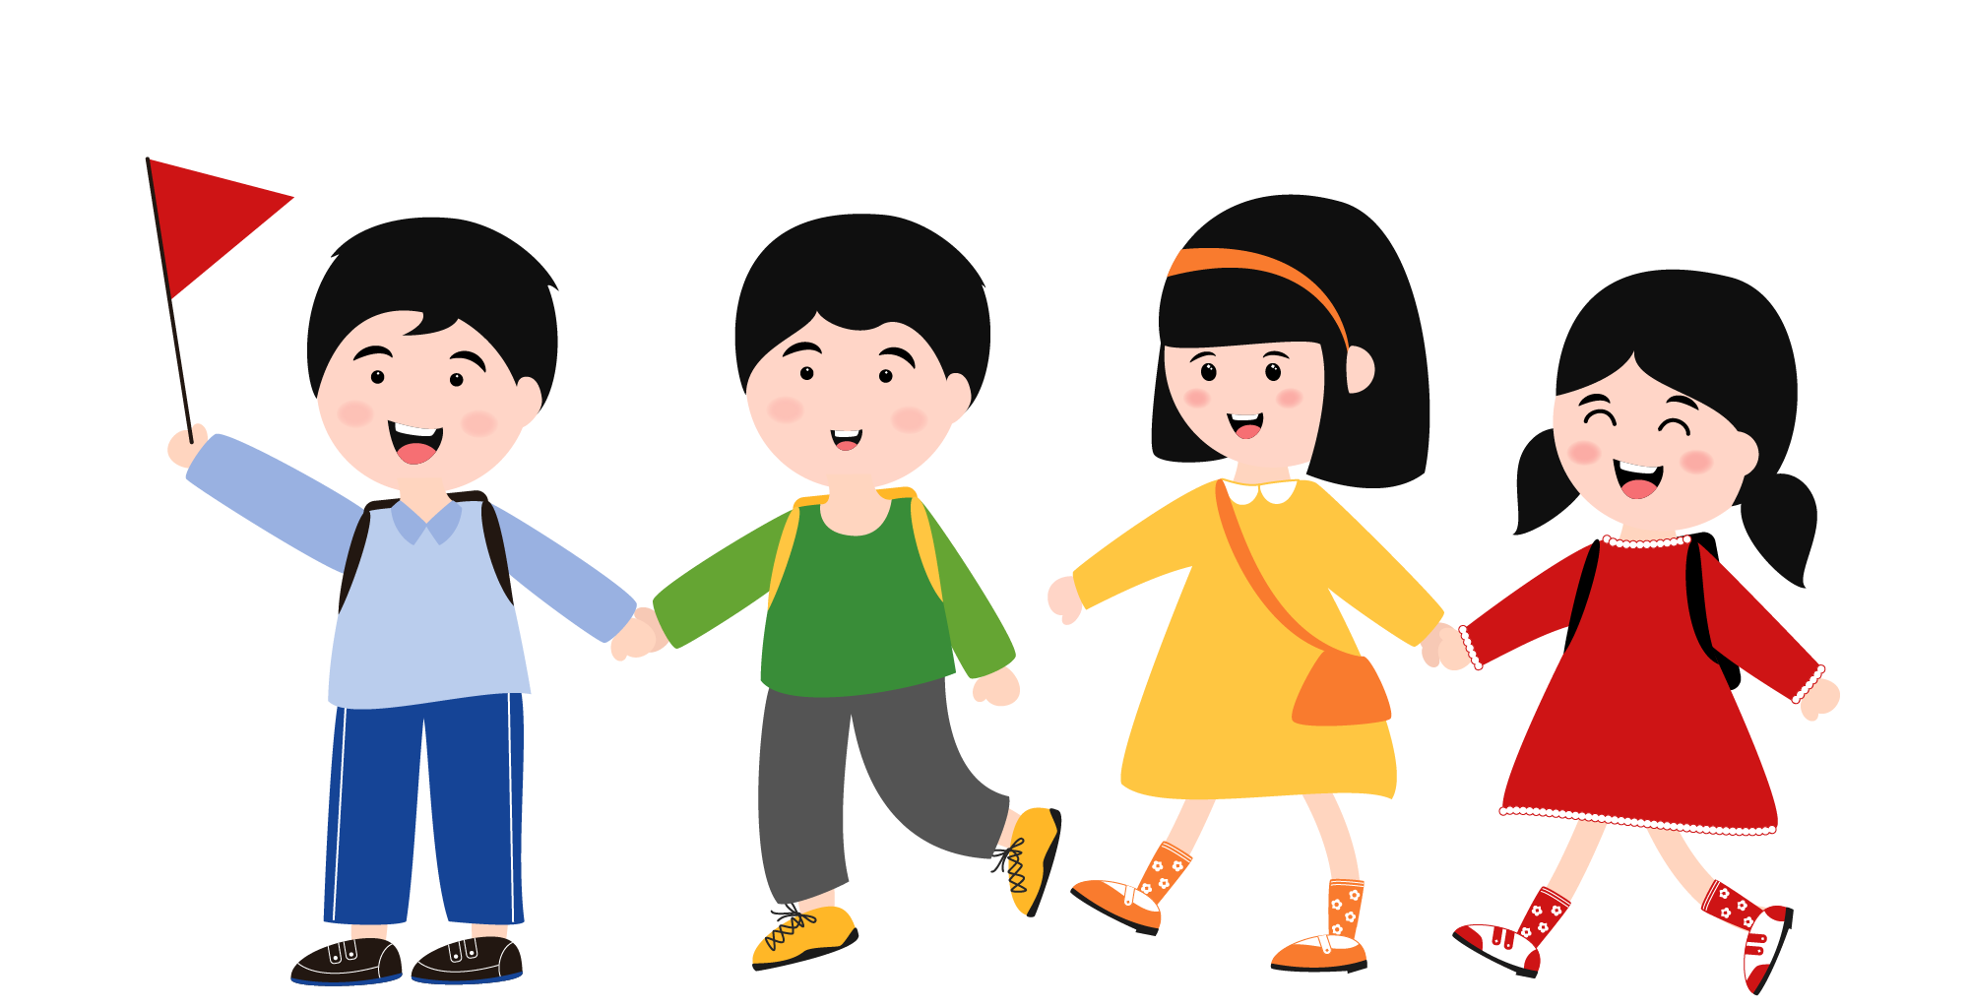

Đâu là việc làm để góp phần bảo vệ của công?
A. Kiểm tra đèn và quạt đã tắt chưa trước khi ra về
B. Hái hoa ở công viên
C. Vẽ lên tường lớp học

Slide 5
Đâu là việc làm phá hoại của công?
A. Khắc tên lên cây ở sân trường
B. Giẫm lên cỏ ở công viên
C. Cả 2 đáp án trên

Slide 6
Ý kiến nào đúng trong các ý kiến sau
A. Bảo vệ của công thể hiện ý thức trách nhiệm và nếp sống văn minh của mỗi người
B. Bảo vệ của công là trách nhiệm của công an
C. Bảo vệ của công là chỉ cần giữ gìn, tiết kiệm tài sản của gia đình mình

Slide 7


Slide 8
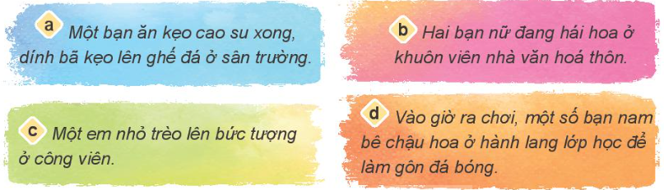

4. Em sẽ làm gì nếu chứng kiến những hành vi dưới đây, vì sao?
THẢO LUẬN NHÓM ĐÔI

Slide 9

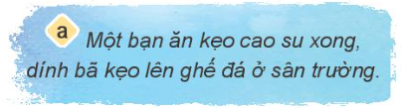
Em sẽ nhắc nhở bạn và bảo bạn dọn dẹp chỗ của mình vì ghế là tài sản chung của mọi người, ai cũng có thể ngồi lên nên bạn không được để như vậy.

Slide 10
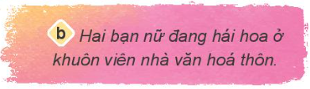
Em sẽ nhắc nhở hai bạn và bảo hai bạn không được làm vậy vì đây là vườn hoa chung của mọi người, không ai được tự ý hái.

Slide 11
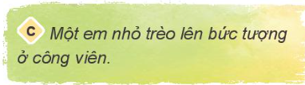
Em sẽ nhắc nhở bảo em nhỏ là trèo lên như vậy là rất nguy hiểm và em làm như thế sẽ hỏng bức tượng đẹp này.

Slide 12
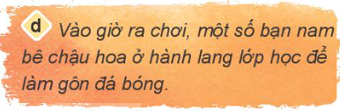
Em sẽ nhắc nhở các bạn nam và bảo các bạn để lại chỗ cũ vì làm thế sẽ hỏng chậu hoa.

Slide 13


Slide 14
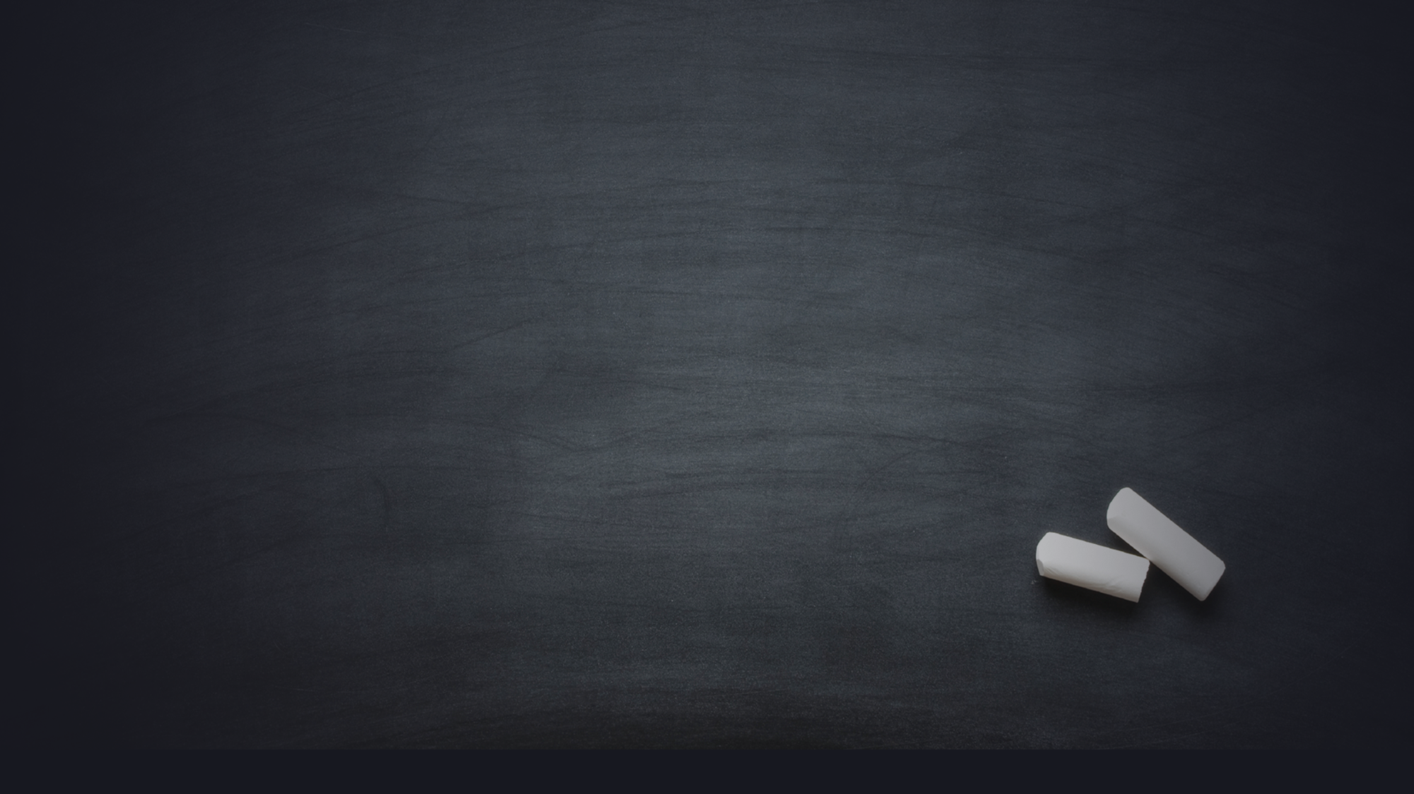
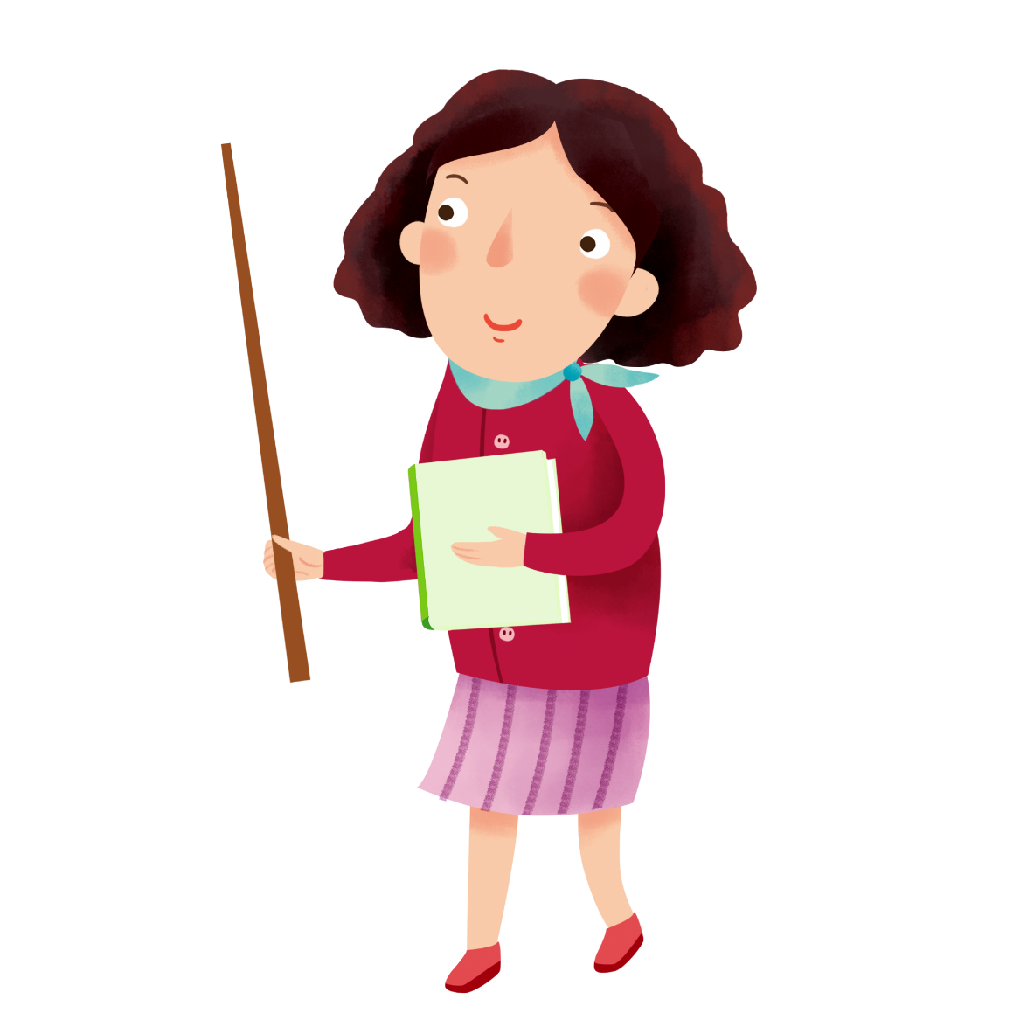
2. Em hãy:
Tìm hiểu và nhận xét về ý thức bảo vệ tài sản trường, lớp của các bạn học sinh trong trường và đề xuất các biện pháp để bảo vệ các tài sản đó.
Ghi lại kết quả làm việc theo mẫu gợi ý.

Slide 15
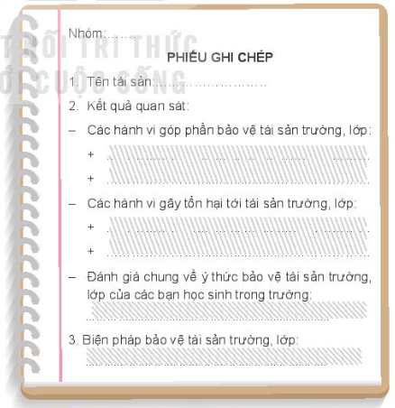

Slide 16
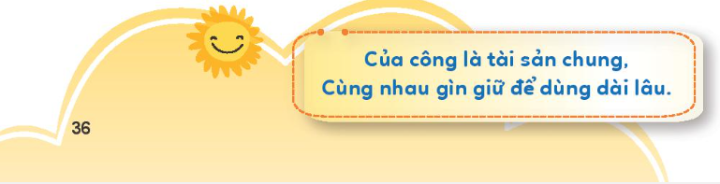

Slide 17


